Slide 1
Progress Report
Team Indigo 20200854 황찬기 / 20210210 이다민 / 20220019 안재영
Notes:
안녕하세요, 팀 인디고 발표를 시작하겠습니다.

Slide 2
Review of Weekly Progress
Week | Progress
Week 1 | Created Project Repository / Fixed Meeting Plan & Tools to Use
Week 2 | Decided Git Convention / Researched Basic Concepts of Project
Week 3 | Researched about Each Steps for Implementing / Basic Structure Design
Week 4 | Detailed Structure Design
Week 5 | Set gRPC & Basic Scala Project Files on Git
Week 6 | Intermediate Presentation
Notes:
현재까지 진행한 내용들은 다음과 같습니다.
1주차에는 프로젝트 진행을 위해 레포지토리를 생성했고, 협업을 위한 기초적인 규칙들을 정했습니다.
2주차에는 구현 convention을 설정했으며, 의사소통과 자료 공유 툴을 선정하였습니다. 노션을 활용하여 알고리즘 이해에 필요한 자료를 조사하였습니다.
3주차에는 구현을 위해 phase를 설정했으며, 이를 바탕으로 기초적인 structure design과 각 phase에서 필요한 detail에 대해 조사를 진행했습니다.
4주차에는 작성한 structure design을 바탕으로 flow chart 등 실제 구현에 필요한 detail한 내용을 담아 data type design을 진행했습니다.
5주차에는 gRPC를 설정하고 기본 스칼라 파일을 생성하였으며, pseudo code를 작성했습니다.
6주차는 중간 발표 준비 및 프로젝트 디렉토리 구성을 진행하였고, 코드 구현 시작 중에 있습니다.

Slide 3
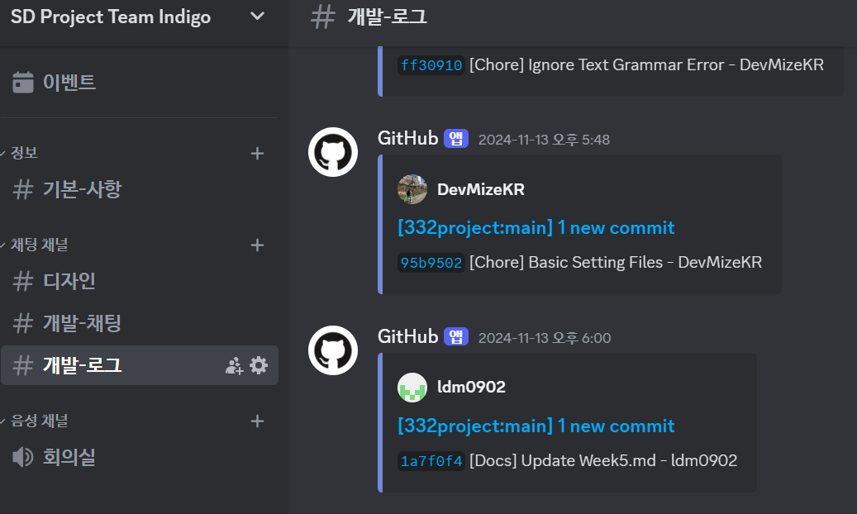
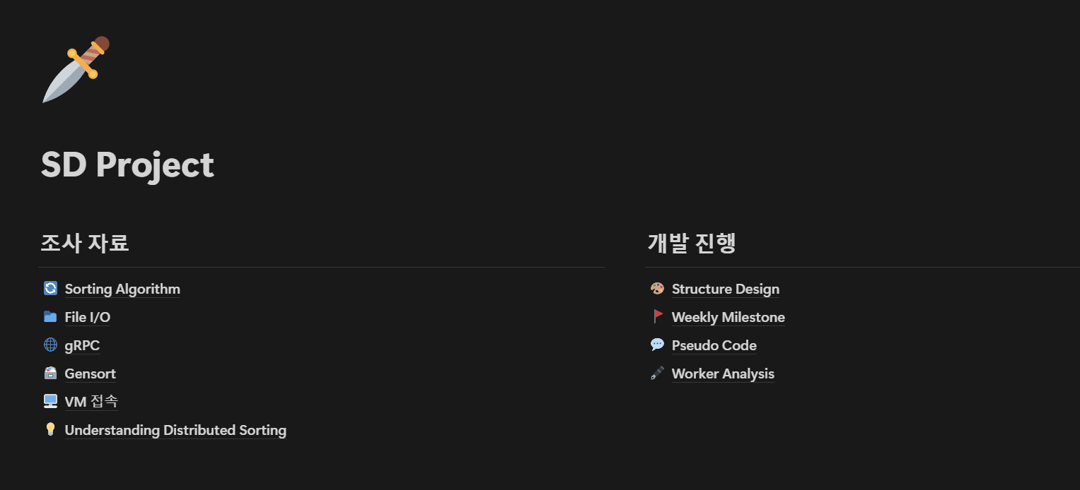
Logistics
Communication | Offline Meeting / Discord
Documentation | Weekly Report
 | Project Notion
Member | Role
황찬기 | Git Management & gRPC Communication
이다민 | Master
안재영 | Worker
Notes:
일주일에 한 번 정기적인 모임을 통해 진행도를 파악하고, 알고리즘 구현의 디테일 등에 관한 사항을 논의했고, 해야할 일을 분배했습니다. 또한 디스코드를 개설하고 github와 연동해 실시간 개발 상황과 의사소통이 가능하도록 했습니다.
매 주 진척도와 해야할 일을 Weekly Report 및 Discord에 작성하였으며, 조사한 자료와 구현 내용은 Notion을 통해 공유했습니다.
팀 멤버의 역할 배분은 다음과 같습니다. 기본적인 Git 관리와 gRPC 커뮤니케이션, Master 클래스 구현 및 Worker 클래스 구현으로 역할을 나누어 구현을 진행하고자 했습니다.

Slide 4
Programming Environment
OS | Windows
Basic | JDK 22 / Scala 3.5.2 / SBT 1.10.5
Logging | Not Decided Yet
Library | Version | Description
sbt-protoc | 1.0.0 | Compile .proto Files
sbt-assembly | 0.15.0 | Scala Code -> .jar Files
grpc-netty / grpc-protobuf | 1.65.1 | gRPC Communicating
grpc-stub | 1.64.0 | gRPC Communicating
scalapb | 0.11.17
Notes:
프로젝트 개발 환경은 다음과 같이 설정하였습니다. 초기 세팅 과정에서 버전이 맞지 않아 생기는 오류가 자주 발생하여 이용하는 모든 환경과 라이브러리의 버전을 최신 버전으로 설정하였습니다. 라이브러리는 기본적으로 Scala, gRPC의 기본 라이브러리와 Protobuf를 컴파일 할 수 있는 라이브러리들을 이용하였으며, Logging 관련 라이브러리는 현재 논의 중에 있어 추후 결정할 예정입니다.

Slide 5
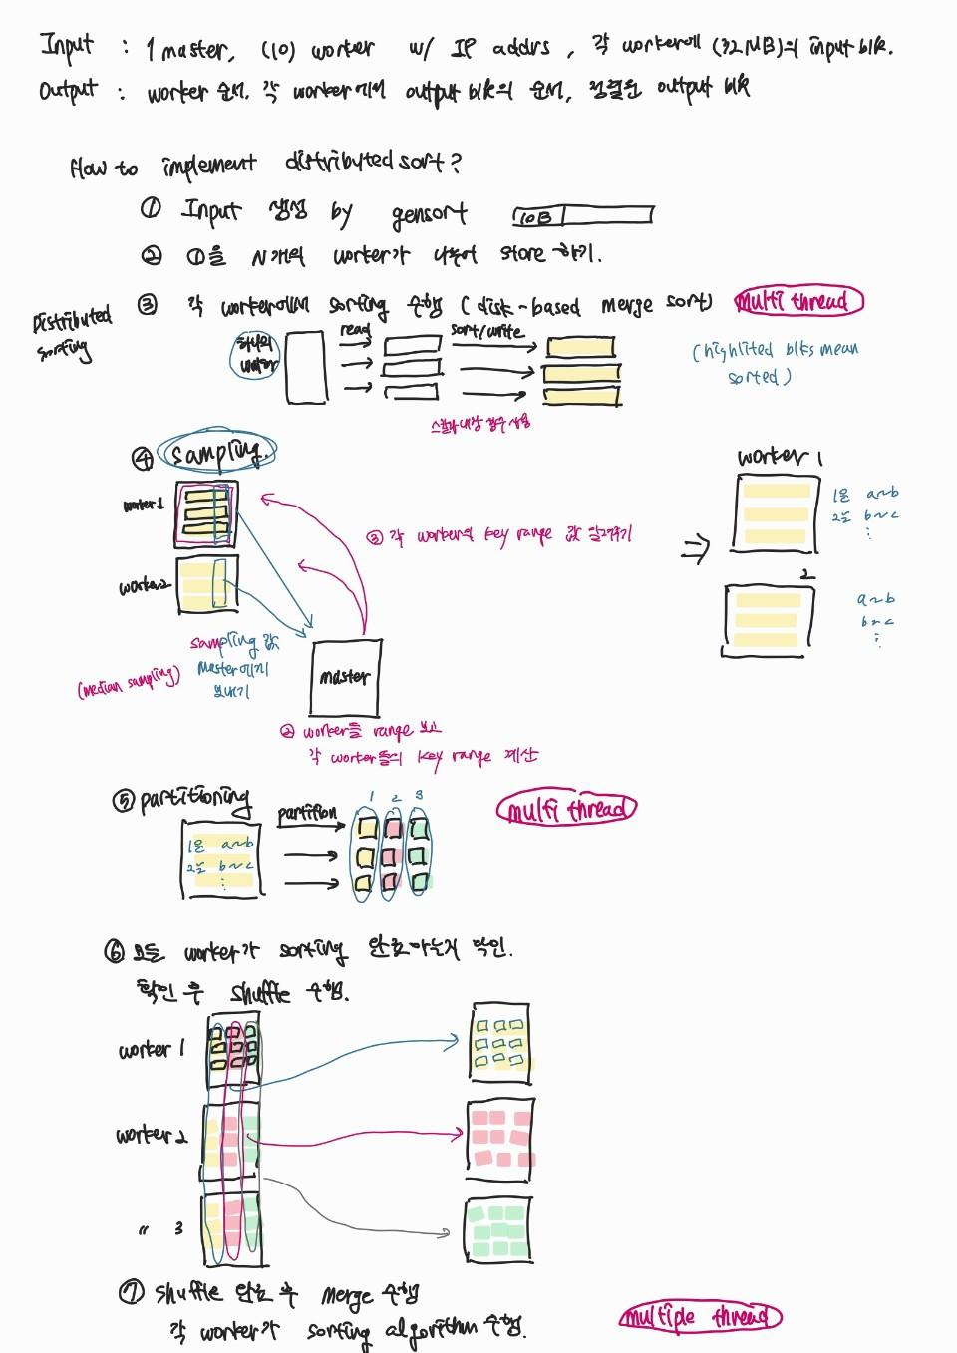
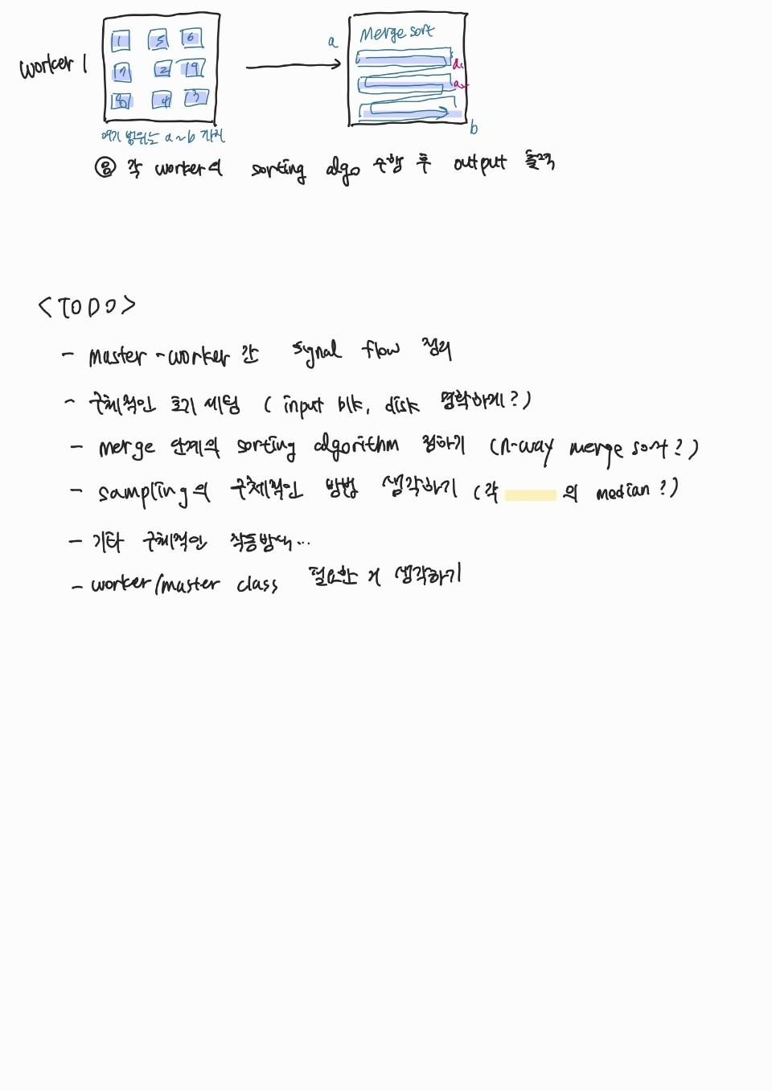
Design
Notes:
다음은 프로젝트를 초기에, 내용을 이해하기 위해 대략적으로 작성해 본 Flow structure입니다.
강의 슬라이드를 바탕으로 각 단계를 나누었고, 조원 간의 논의를 통해 sampling과 partitioning, shuffling을 수행했을 때 각각 어떤 결과가 나오는지를 이해하고 이를 색으로 표현해보았습니다.
또한 이 그림을 기반으로 Sampling 방법이나 Sorting 시 활용할 알고리즘에 관한 논의를 간단하게 진행할 수 있었습니다.
Sampling을 수행하는 알고리즘, Sampling 이후 사용할 정렬 알고리즘과 Merging phase에서 사용되는 정렬 알고리즘으로 무엇을 이용할 수 있을지에 대해 이야기를 나누었습니다.
이를 바탕으로 Master-Worker Flow와 전체적인 Structure 작성을 시작했습니다.

Slide 6
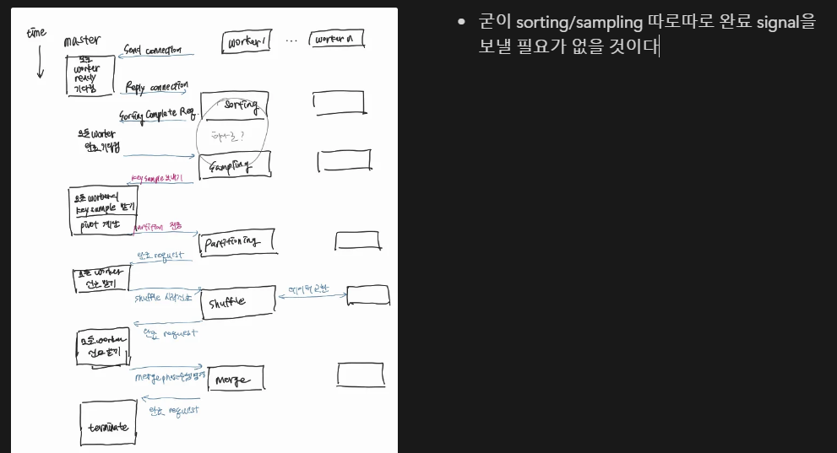
Design
Notes:
저희가 작성한 Master-Worker, Worker-Worker 간의 통신을 이해하기 위한 Flow입니다.
우선 각 phase가 시작하거나 종료될 때 master과 worker 간에 신호가 전달될 것을 예상하고 flow를 작성했습니다. 또한 shuffling phase에서 worker 간 데이터 이동이 일어날 것을 생각하고 다음과 같이 flow를 작성했습니다. 이 그림을 통해, 저희는 sorting phase 후 master에게 신호를 보내고 이후 sampling phase로 넘어가는 것 대신, sorting phase 후 sampling phase를 실행한 후 master에게 수행 완료 신호를 보내도록 디자인할 수 있다고 생각했고, 이렇게 토의한 내용으로 구체적인 설계를 진행했습니다.

Slide 7
Design
Phase | List of Implementation
Connecting / Setting | gRPC Structure / Generating Data with Gensort Constructing Master & Worker Basic Class
Sorting | Sorting Algorithm (Scala Internal) / Multi-Thread
Sampling | How to Sample / Decide Pivots
Partitioning | Size of Partition / How to Partition
Shuffling | How to Shuffle data
Merging | Merging Algorithm (K-way Merge Sort)
Notes:
이는 본격적인 구현에 앞서 각 phase를 구체적으로 정의한 후 논의할 점들을 세부적으로 정의한 것입니다.
먼저, 시스템의 기반이 되는 연결 및 세팅 단계입니다. 이 단계에서는 분산 환경을 구성하기 위한 gRPC 구조 설계를 진행하며, 데이터 생성을 위해 Gensort 도구를 활용합니다. 또한, 마스터와 워커 머신 간의 통신을 원활히 하기 위해 마스터와 워커의 기본 클래스를 설계하고 구현합니다. 저희는 대략적으로 마스터가 작업 분배 및 과정 제어를, 워커가 데이터의 정렬 및 세부적인 기능들을 수행하도록 구상했습니다.
다음은 각 워커 머신이 할당받은 데이터를 정렬하는 정렬 단계입니다. 소규모의 정렬이기 때문에 Scala의 내장 정렬 알고리즘을 활용하도록 계획했으며, 작업 속도를 향상시키기 위해 멀티 스레드를 병행하여 처리 효율을 높입니다. 멀티 스레드의 활용에는 수업에서 배운 concurrent programming의 내용들을 활용할 예정입니다.
세 번째는 샘플링 단계입니다. 이 단계에서는 데이터의 분할 기준을 정하기 위해 샘플 데이터를 수집하고, 각 worker에 할당될 적절한 피벗(pivot)을 결정합니다. 샘플 선정의 경우에는 각 worker가 가진 데이터들 중 일정 비율만큼을 추출하기로 결정하였으며, 정확한 비율은 직접 구현한 후 테스트를 통해 선정할 예정입니다. sampling 이전에 sorting이 수행된 상태이므로 일정 간격으로 sample data를 추출한다면 데이터 분포를 효과적으로 반영할 수 있을 것이라고 생각합니다. master는 전달받은 sample들을 merge해 전체 데이터의 분포를 대략적으로 파악한 후, 이를 바탕으로 각 worker에 data가 균일하게 분배되도록 하는 pivot을 계산합니다.
네 번째는 파티셔닝 단계입니다. 샘플링 단계에서 master로부터 전달받은 pivot을 사용해 각 worker의 data를 분할합니다. 이후 셔플링 단계에서 분할된 데이터들을 개별적으로 사용해야하기 때문에 분할 방법에 대해서도 논의하였는데, 저희의 구현에 따르면 데이터들이 정렬된 상태이므로 pivot에 따라 데이터들을 하나의 연결된 block으로 나눌 수 있고, 셔플링이 비교적 편할 것으로 기대됩니다.
다섯 번째는 셔플링 단계입니다. 이 단계에서는 워커들이 분할된 데이터를 서로 교환합니다. 데이터를 효과적으로 전달하기 위한 셔플링 로직을 구현하여 워커들이 자신의 할당 데이터를 처리할 수 있도록 합니다.
마지막 병합 단계에는 각 워커 머신에서 전달받은 데이터를 병합하여 최종적으로 정렬된 데이터를 생성합니다. 병합 과정은 K-way Merge Sort 알고리즘을 사용해 구현할 예정입니다.

Slide 8
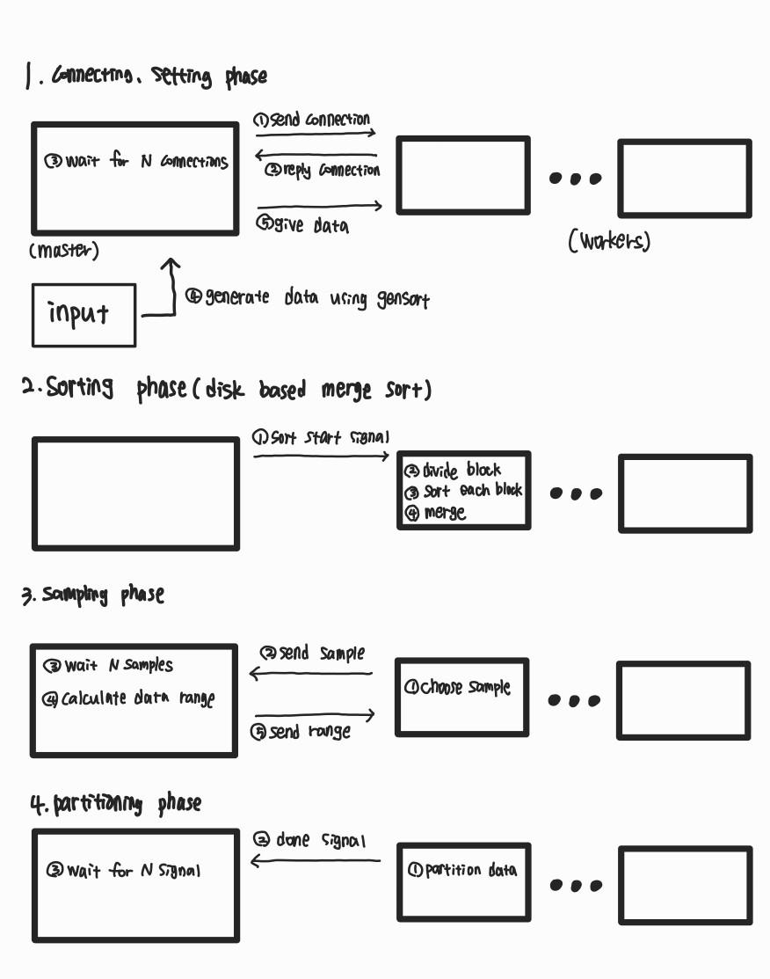
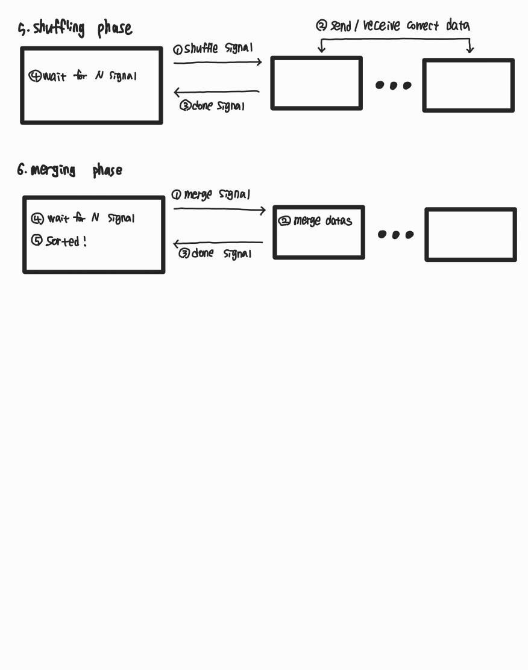
Design
Notes:
이 흐름도는 지금까지의 이해를 바탕으로 분산 정렬의 전체 구조를 작성한 것입니다.
저희는 전체 정렬 과정을 6개 단계로 구분하였습니다. 그 중 첫번째인 connecting, setting phase에서는 master와 worker의 연결이 이루어지고, 모든 연결이 완료되면 master는 gensort로 데이터를 생성한 후 각각의 worker들에 정렬에 관계없이 순서대로 분배합니다.
두번째는 각각의 worker에서 이뤄지는 sorting phase입니다. master에 의해 start signal을 수신하면 이전에 전달받은 data를 memory가 다룰 수 있는 크기의 block들로 나누고, 각각 정렬 후 merge합니다.
sorting phase를 통해 각 worker의 data들이 정렬되고 나면 sampling phase로 넘어가서 각 worker는 자신의 data 중 일부를 sample로 고릅니다. master는 모든 worker가 sample을 전송하기까지 기다리고, 필요한 sample을 모두 받으면 이를 바탕으로 data range를 계산해서 각 worker들에 전달합니다.
다음 partitioning phase에서는 각 worker가 data range를 바탕으로 자신의 data들을 올바른 분할합니다. 현재 worker에 그대로 있을 data, 그리고 다른 worker들 각각에 있어야 할 data들을 나누고, 완료되면 master에게 신호를 보냅니다.
모든 worker가 partitioning phase를 완료한 후에는 master가 shuffling 단계를 시작시킵니다. 이 단계에서 worker들은 이전 phase에서 나눈 data block들을 알맞게 교환하여 각자의 data range에 맞는 data를 소유하게 됩니다. 마찬가지로 master는 모든 worker가 완료 signal을 보낼 때까지 기다립니다.
마지막 merging phase는 worker가 다른 worker들로부터 받은 data를 통합해 정렬하는 과정입니다. master의 signal을 받은 후 각각 k-way merge를 수행하고, master가 모든 worker로부터 merge 완료 signal을 받으면 모든 worker들의 data는 순서대로 정렬된 상태가 됩니다.

Slide 9
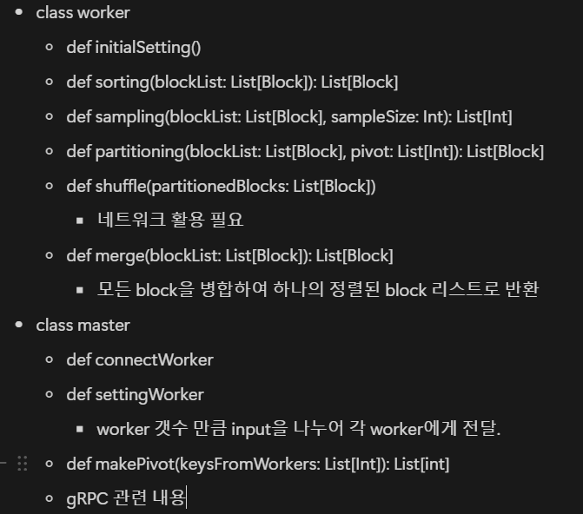
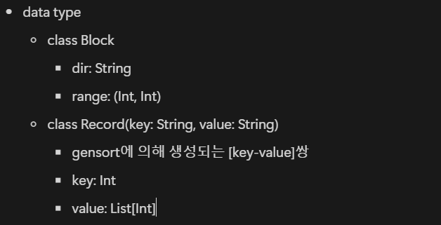
Design
Data Type
Notes:
앞서 설명한 디자인을 구현하기 위해, 다음과 같이 worker와 master의 class를 구현하고, phase에 따른 함수들을 설정했습니다. 각 함수의 input과 output을 설정하는 것 위주로 작성한 내용입니다. worker에서 초기 세팅, sorting, sampling, partitioning, shuffling, merging에 대한 함수를 구현하고 master에서 worker 관련 초기 세팅, partitioning에 필요한 range를 설정하는 함수 등을 설정했습니다. 또한 block과 record class를 구현하여 worker 내에서 각 phase에 따라 적절히 활용할 수 있도록 필요한 value들을 위주로 설정했습니다. 이 data type을 기준으로 구현할 예정입니다.

Slide 10
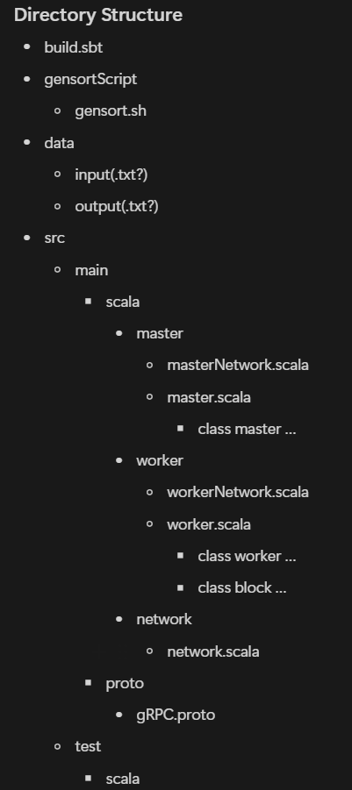
Design
Directory Structure
Notes:
마지막으로, 앞에서 설명한 flow와 data type 디자인을 다음과 같은 디렉토리 구조로 구현해보고자 합니다. gensort를 사용하기 위한 스크립트 파일과 데이터를 저장할 디렉토리를 설정했습니다. 또한, 스칼라의 기본 디렉토리 구조를 참고하여, master, worker, network로 크게 구분한 후 이전 슬라이드에서 설정한 class와 data type를 구현하고, 네트워크에 필요한 파일과 구분지어 사진의 구조와 같이 구현해 볼 예정입니다.

Slide 11
Next Plans
Week | Progress
Week 6 | Intermediate Presentation Start Implementation
Week 7 | Finish Implementation Test Performance Fix Bugs
Week 8 | Final Presentation
Notes:
앞으로의 일정은 다음과 같습니다. 이번주는 directory structure design을 바탕으로 실제 구현을 진행할 예정이며, 이어지는 주차 동안 구현을 끝내고 분산 정렬 알고리즘이 의도한 대로 작동하는지 확인하며, 발견된 버그를 수정할 예정입니다.

Slide 12
Q & A
Notes:
감사합니다.

